Slide 1

Работа над проект
«Удивительный мир насекомых»
Старше-подготовительная коррекционная группа
Воспитатели: Швыдкова Н.Е.
Садова В.В.
Учитель-дефектолог: Войтович О.М.

Slide 2
Актуальность проекта:
Ознакомление детей с природой через привитие любви и бережного отношения к ней является одной из важнейших задач педагогов в работе с детьми дошкольного возраста. Дети должны понимать, что многие насекомые играют огромную роль в жизни различных растений и животных, также дети должны четко осознавать зависимость численности и жизнеспособности насекомых от экологического состояния окружающей среды. В процессе реализации проекта дети познают мир насекомых, научатся смотреть на него со стороны настоящих исследователей, биологов, будут бережно относится ко всему живому, заботиться, о сохранении популяции насекомых; отмечать разнообразие их видов, необычности их форм, внешнего вида и предназначения.

Slide 3
Цель проекта:
Углубить знания детей о многообразии насекомых, населяющих наш родной край, научится, различать их между собой, выявлять степень их значимости для окружающей нас природы, сформировать бережное отношение к живой природе.
Задачи проекта:
Образовательные: учить выделять основные признаки насекомых, способах их передвижения, местах обитания, способах защиты от врагов. Учить определять то, какую роль играют насекомые в нашей жизни, в жизни леса, нуждаются ли насекомые в защите и охране;
Развивающие: развивать умение сравнивать, выделять общие и отличительные признаки насекомых. Развивать интерес к жизни насекомых, умение наблюдать, любознательность, познавательный интерес, речь.
Воспитательные: воспитывать любознательность, бережное отношение и интерес ко всему живому.

Slide 4
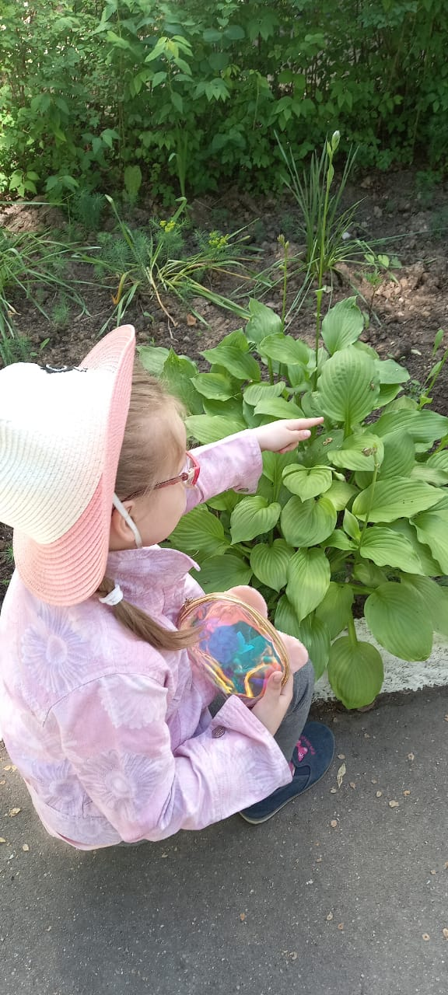
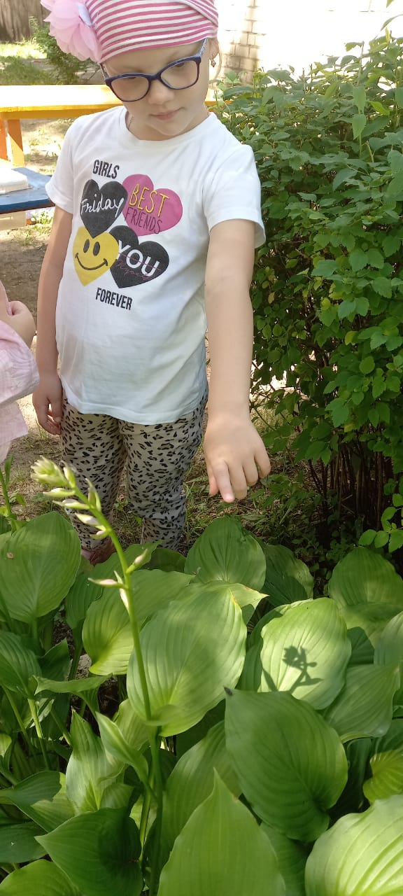
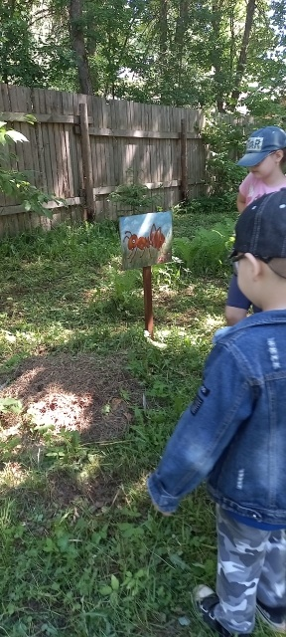
Наблюдения за насекомыми на прогулке

Slide 5
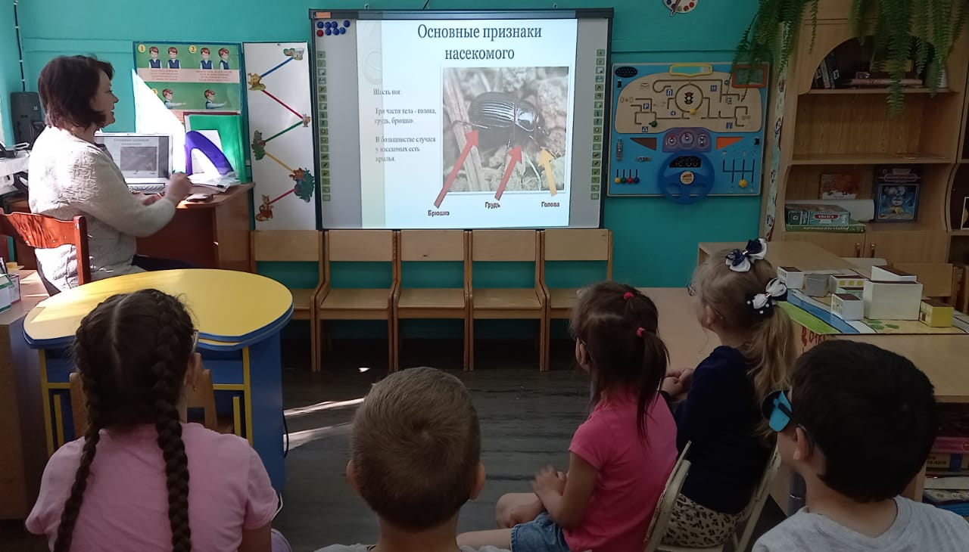
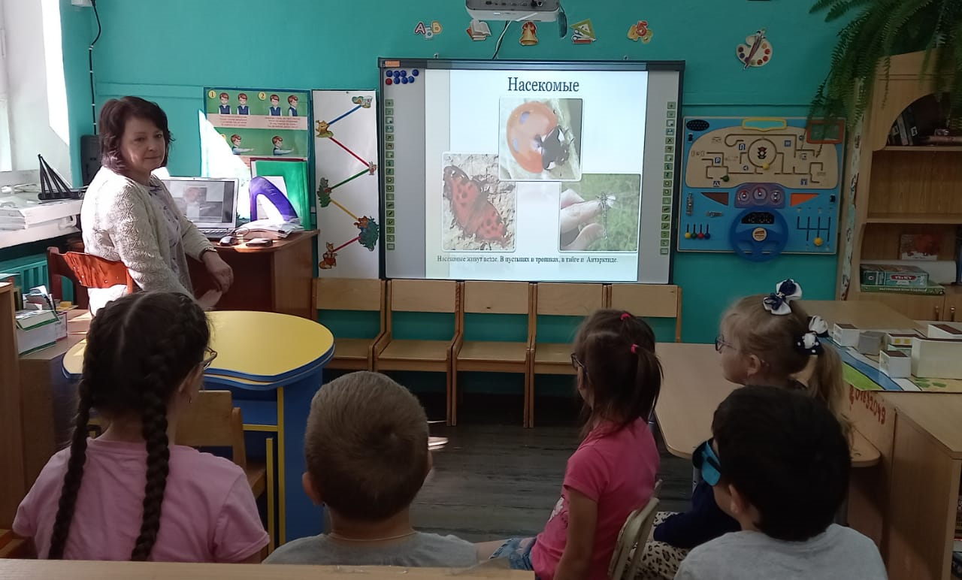
Просмотр презентации, обсуждение.

Slide 6
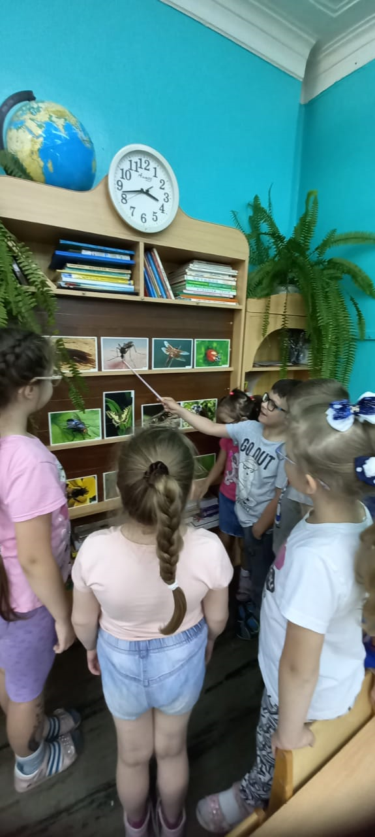
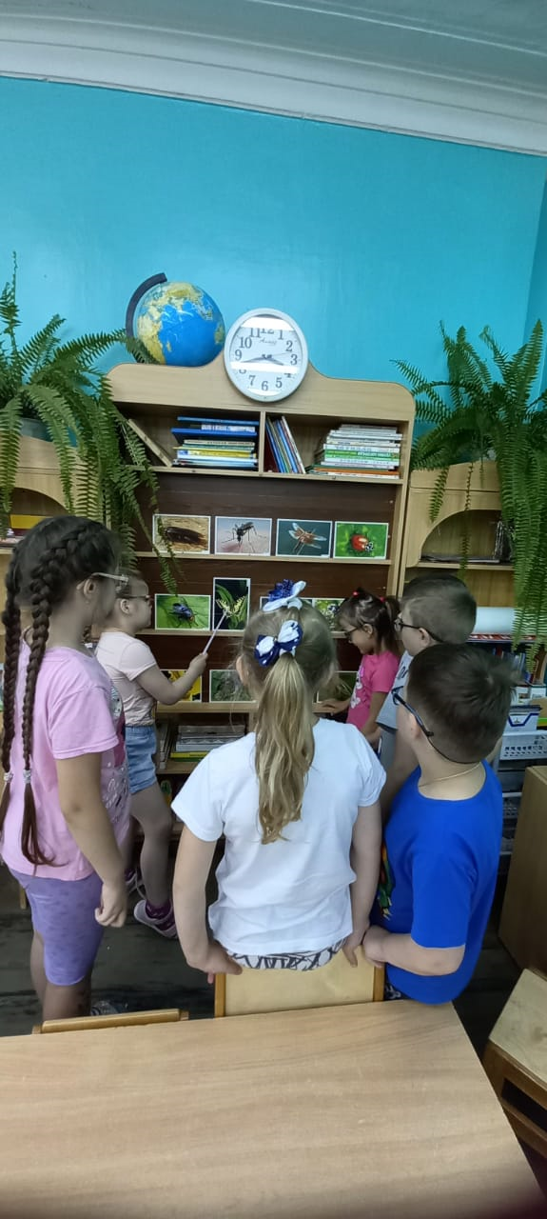
Составление рассказов
«Что я знаю о насекомых»

Slide 7
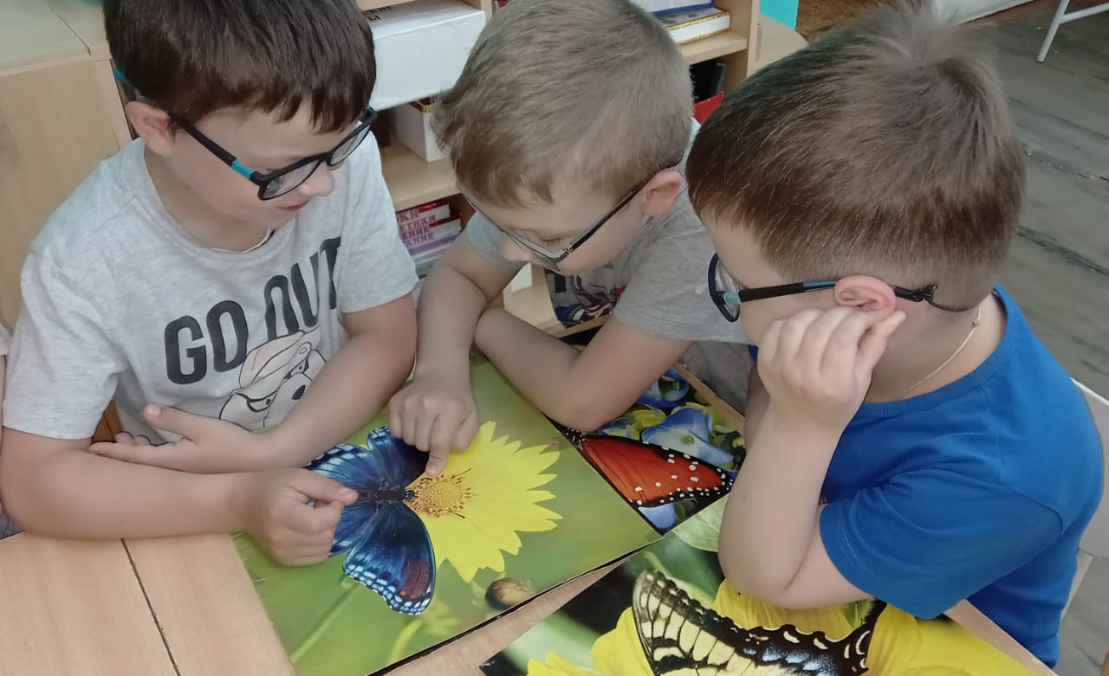
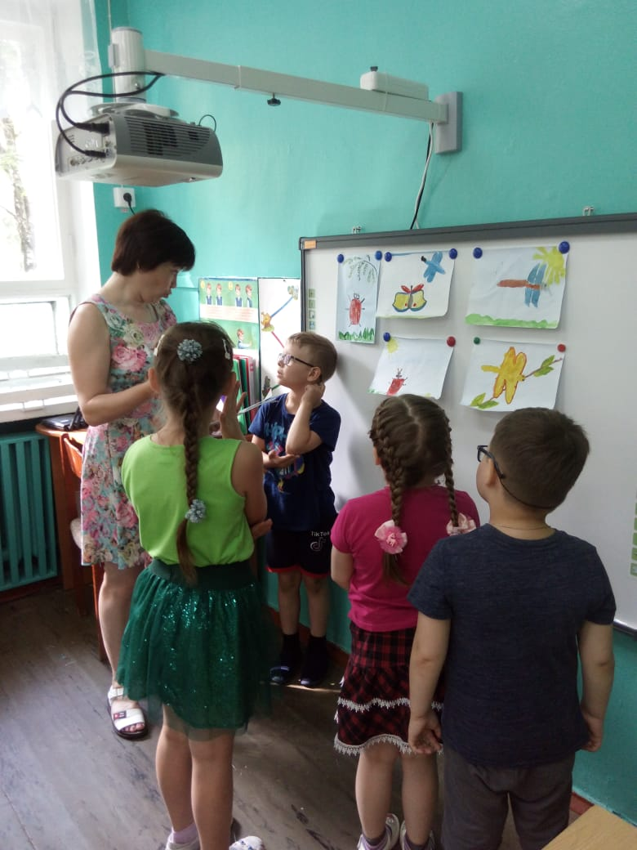
Рассматривание иллюстраций и рисунков

Slide 8
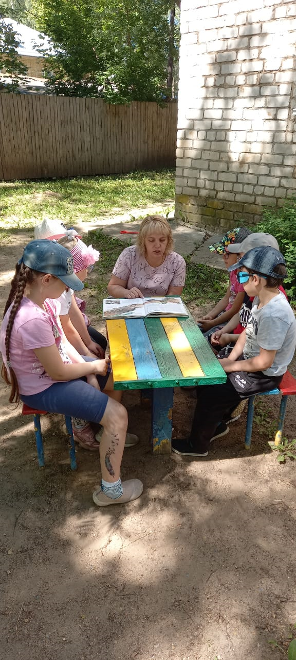
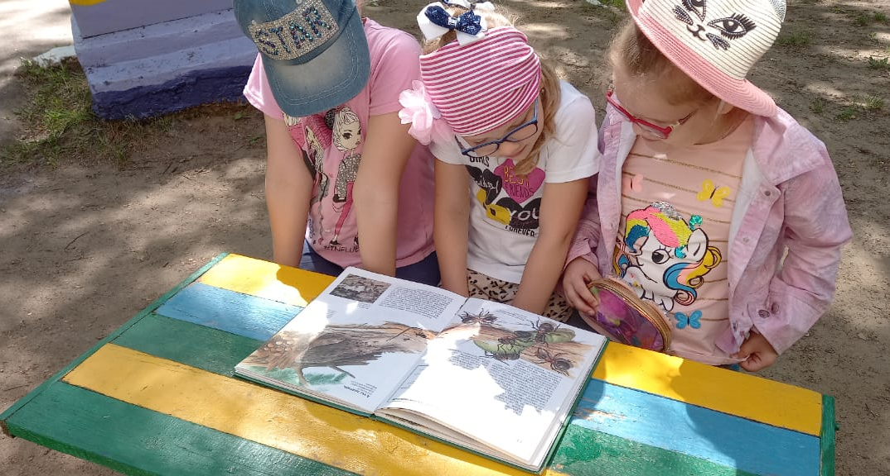
Чтение и рассматривание энциклопедий о насекомых.

Slide 9
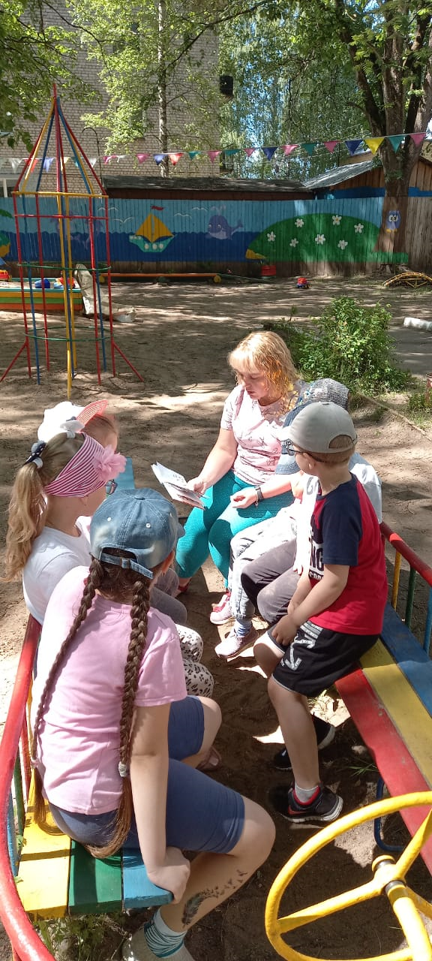
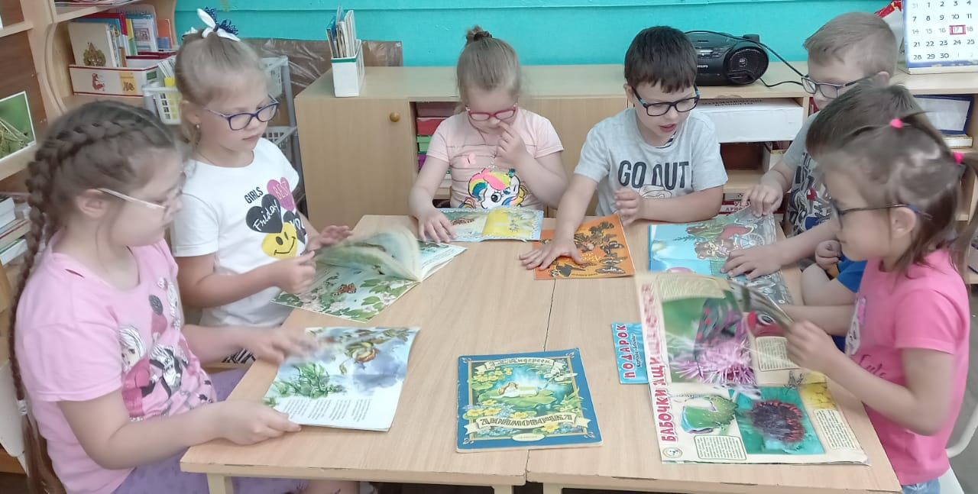
Чтение художественной литературы

Slide 10
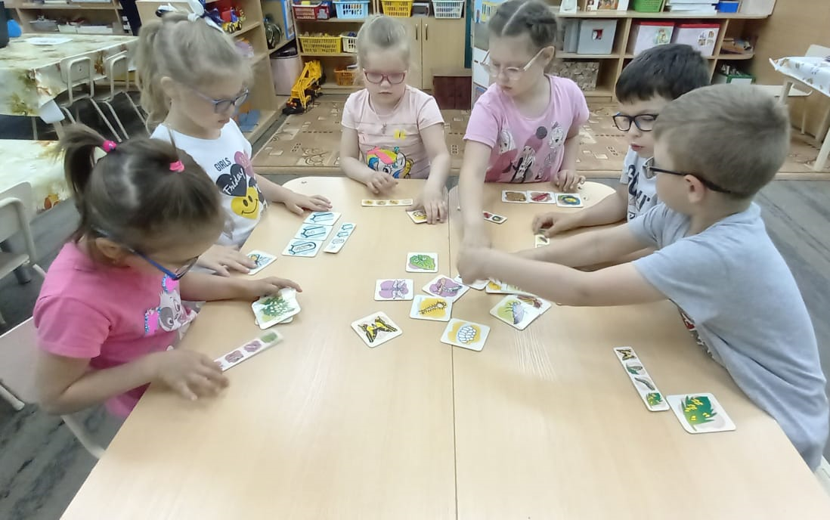
Дидактическая настольно-печатная игра «Цепочки развития»

Slide 11
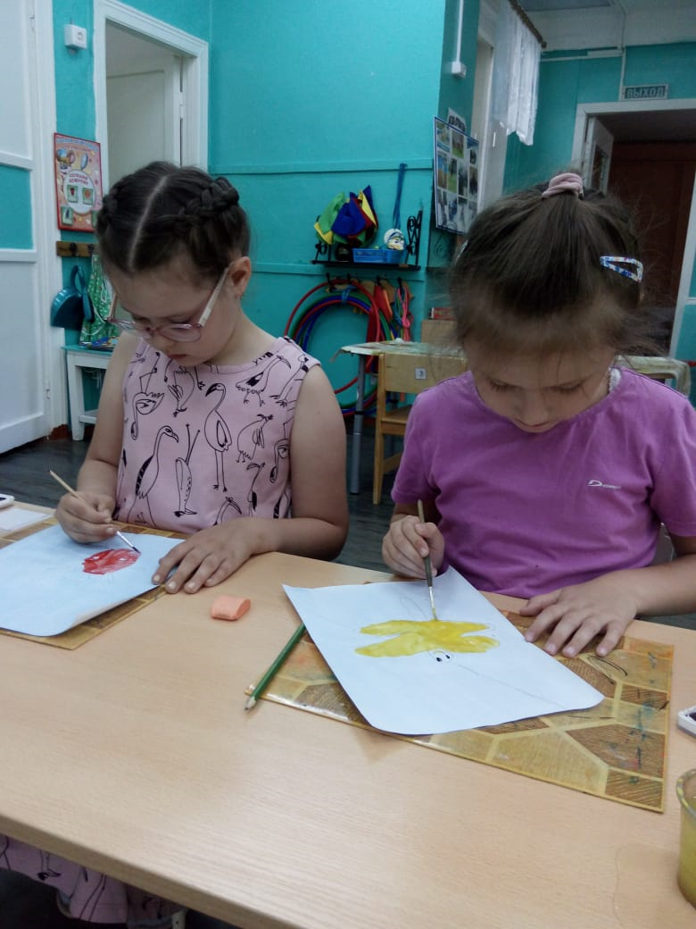
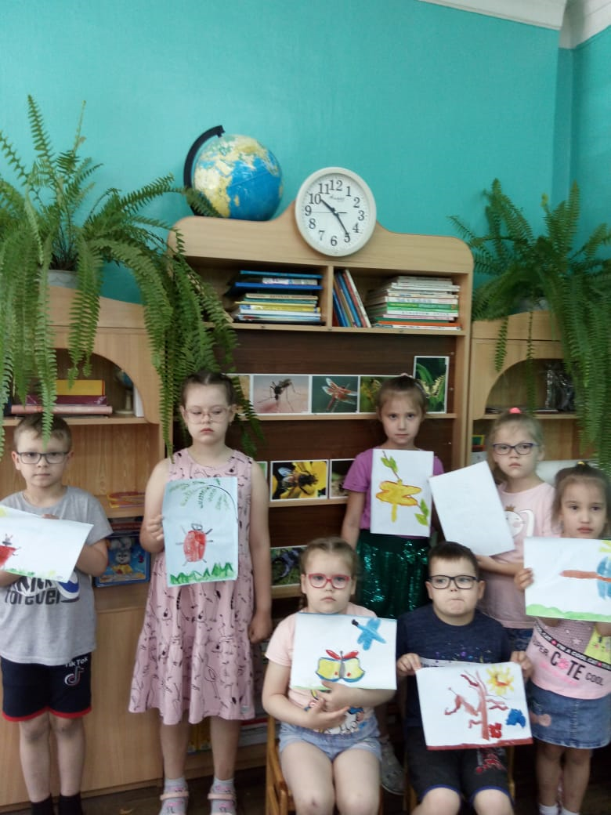
Рисование «Мое любимое насекомое»

Slide 12
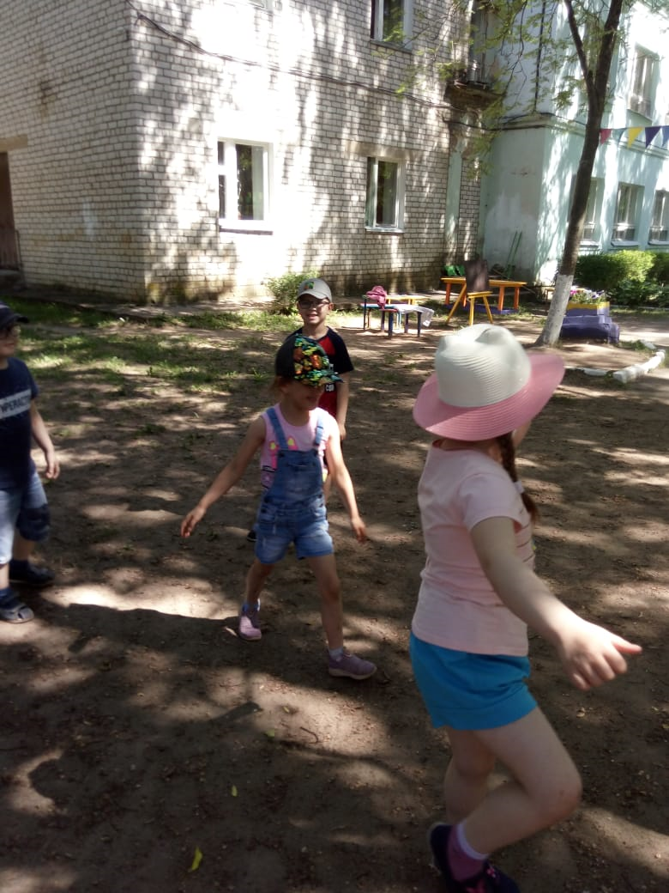
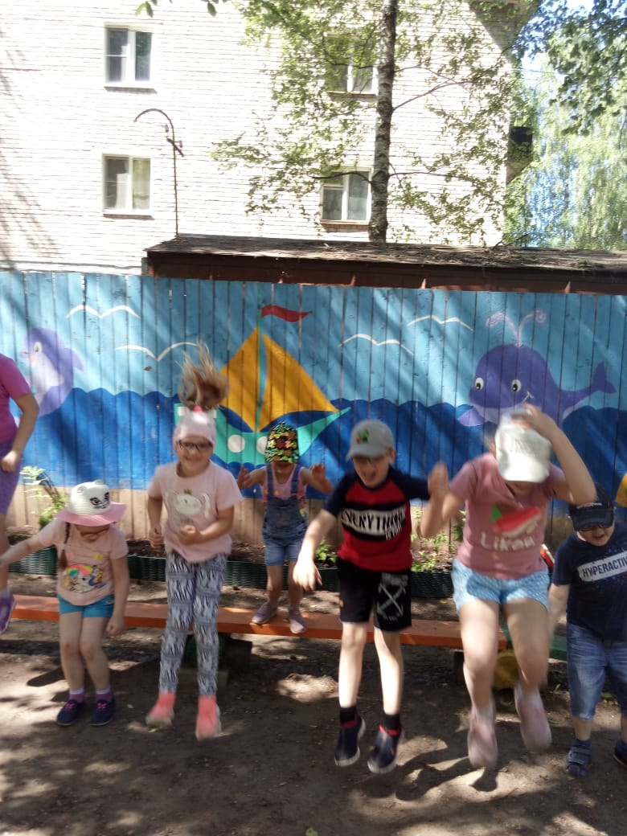
Подвижная игра «Летаем как бабочки, прыгаем как кузнечики»

Slide 13
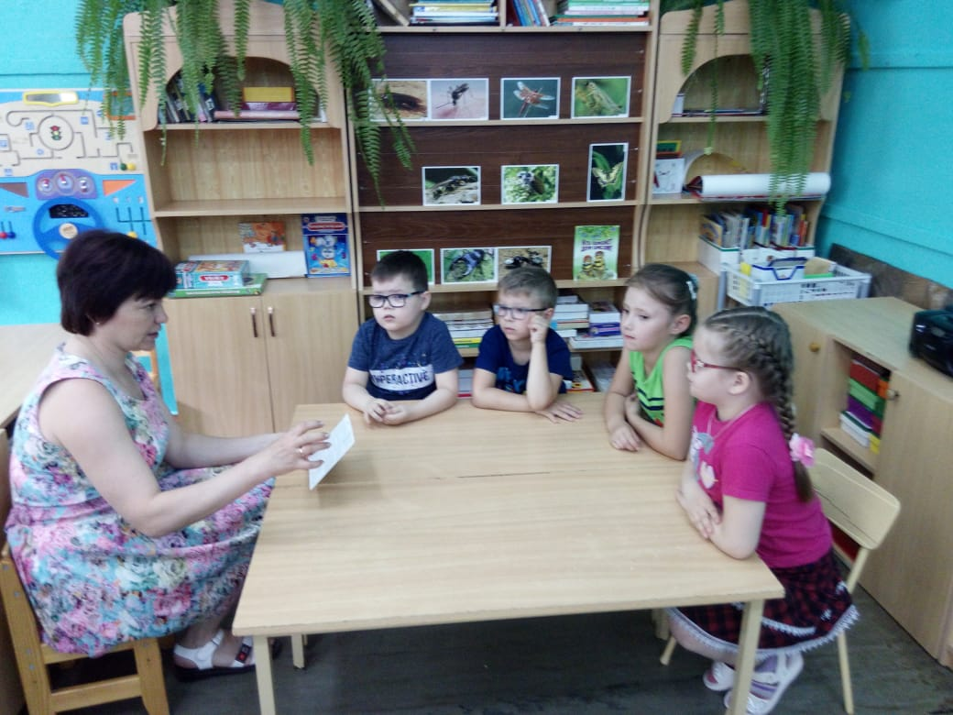
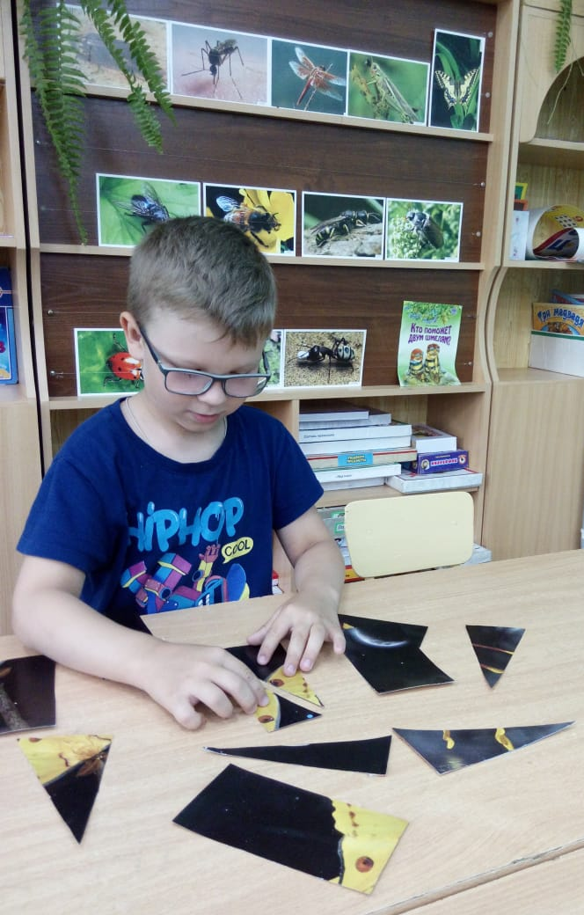
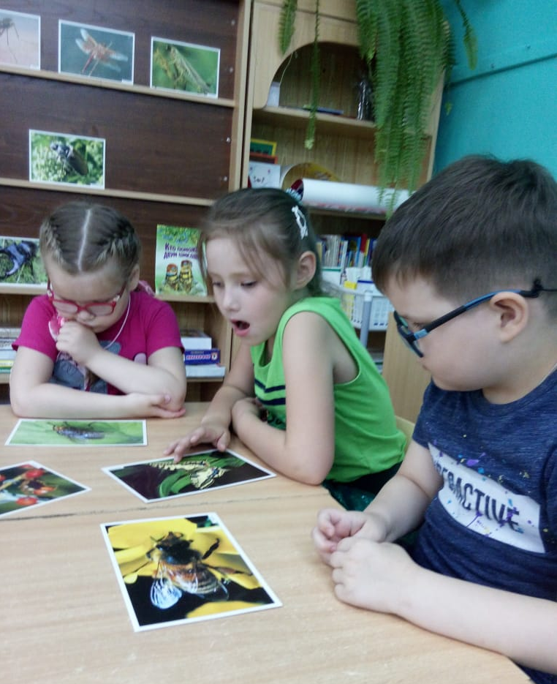
Итоговое мероприятие – викторина
«Что я знаю о насекомых»

Slide 14

СПАСИБО ЗА ВНИМАНИЕ!

